Slide 1
Раздел 5: Работа с документом
Тема урока: Оформление документации к игре

Slide 2


«Приветствие»

Slide 3
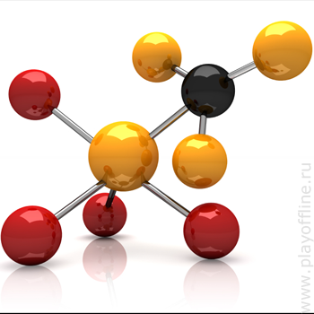
Игра «Атомы и молекулы»

Slide 4


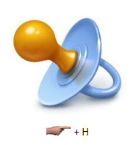

Slide 5
(Гиперссылка)
(Оглавление)
(Сноска)

Slide 6
Тема урока: Как мы можем создать документацию для игры?
6.2.2.1 – организовывать ссылки (гиперссылки, оглавления, названия, сноски).

Slide 7
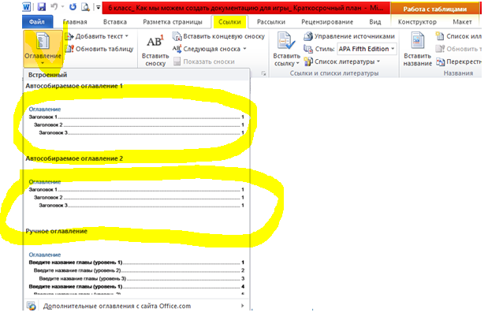
Оглавление

Slide 8

Гиперссылка
https://www.youtube.com/watch?v=cLmEErQUxs8

Slide 9

Практическая работа
Установите в своем документе проектной работы
гиперссылки, оглавления, названия, сноски.

Slide 10



Рефлексия

